Slide 1
Today’s objectif:
learning about a French tradition.
being able to say what you like.
being able to ask someone what they like.

Slide 2
La chandeleur (chandelle)
Fête de la lumière, du soleil !

Slide 3
J’aime ma crêpe avec…
I like my pancake with….

Slide 4
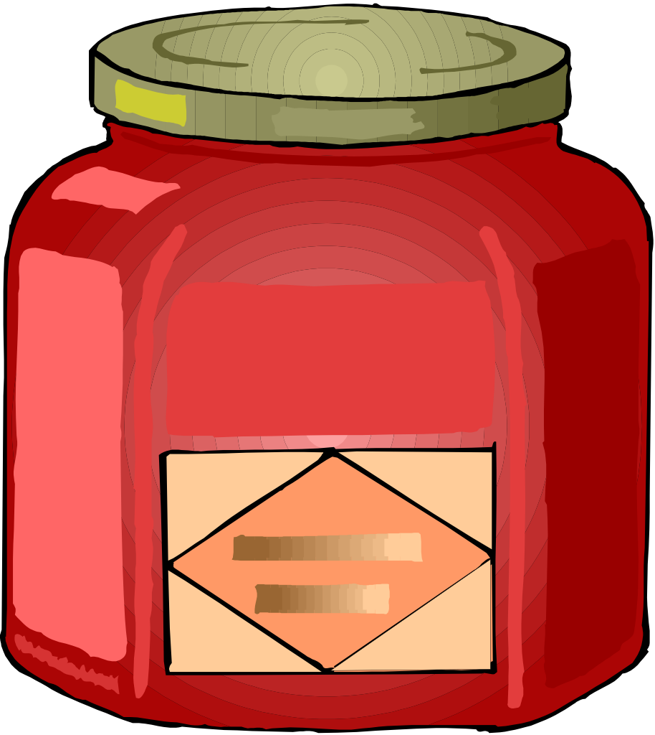
la confiture

Slide 5
le sirop

Slide 6
les fraises

Slide 7
la crème

Slide 8
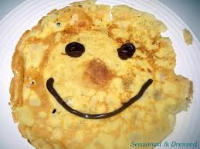
le chocolat

Slide 9
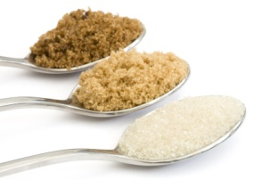
le sucre

Slide 10
le citron

Slide 11
La banane

Slide 12
J’aime ma crêpe avec….
La banane
le citron
le sucre
le chocolat
la crème
les fraises
le sirop
la confiture
et - and
J’aime - i like
avec - with

Slide 13
Comment le lapin aime la crêpe ?

Slide 14
Le lapin aime la crêpe avec….
La banane
le citron
le sucre
le chocolat
la crème
les fraises
le sirop
la confiture
et - and
J’aime - i like
avec - with

Slide 15
Il aime la crêpe avec….

Slide 16
Comment le loup aime la crêpe ?

Slide 17
Le loup aime la crêpe avec….
La banane
le citron
le sucre
le chocolat
la crème
les fraises
le sirop
la confiture
et - and
J’aime - i like

Slide 18
Il aime la crêpe avec….

Slide 19
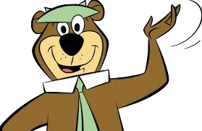
Comment l’ours aime la crêpe ?

Slide 20
L’ours aime la crêpe avec….
La banane
le citron
le sucre
le chocolat
la crème
les fraises
le sirop
la confiture
et - and
J’aime - i like

Slide 21
Il aime la crêpe avec….

Slide 22
…aime la crêpe avec…
…aime la crêpe avec…
…aime la crêpe avec…
…aime la crêpe avec…
et - and

Slide 23
Les animaux - la chandeleur
Ask yours friends their favourite crêpe and write their answers:
Comment aimes tu ta crêpe?
Tool box
le loup, le lapin, l’ours, le renard
la crêpe - pancake
et - and
avec - with
comment - how
je ( I), tu (you), il (he), elle (she)
ma(my) , ta (your), sa (his/hers)
aimer - to like
(j’aime, tu aimes, il/elle aime)
Je n’aime pas - i dislike
Ma crêpe
J’
aime
la crème.
avec
La banane
le citron
le sucre
le chocolat
la crème
les fraises
le sirop
la confiture

Slide 24
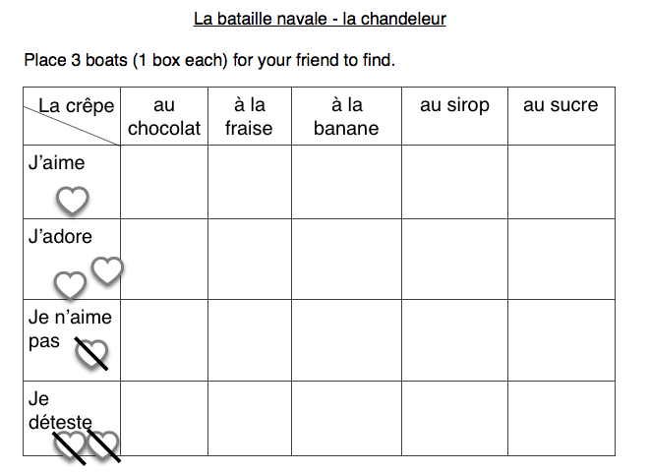
J’aime la crêpe au chocolat

Slide 25
Bravo !

Slide 26
Faire une crêpe
Objectif:
Learn vocabulary to make a pancake.
Say how you like it.

Slide 27
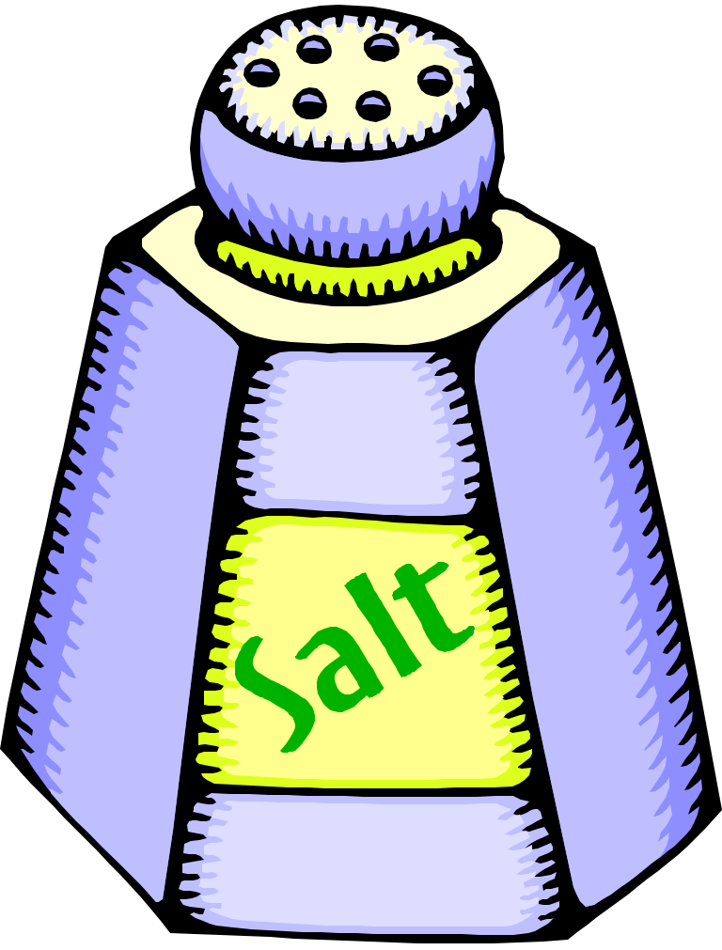
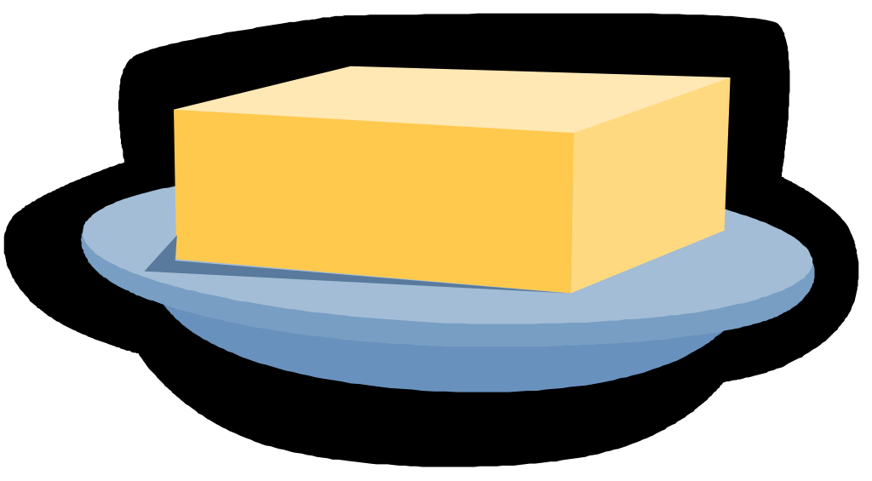
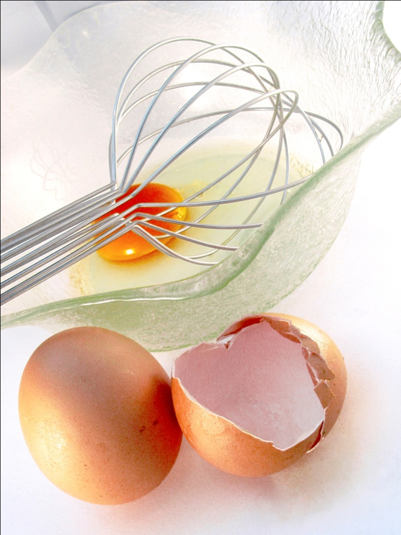
La farine
Le sel
Le lait
Les oeufs
Le beurre

Slide 28
Match up!
1. La farine
2. Le sel
3. Les oeufs
4. Le lait
5. Le beurre

Slide 29
La farine
Quelles sont les ingrédients d’une crêpe?
Le beurre
Le lait
Le sel
Les oeufs
Notes:
Click on each word (in any order) and it will move to the correct picture.

Slide 31
A bientôt

